Slide 1
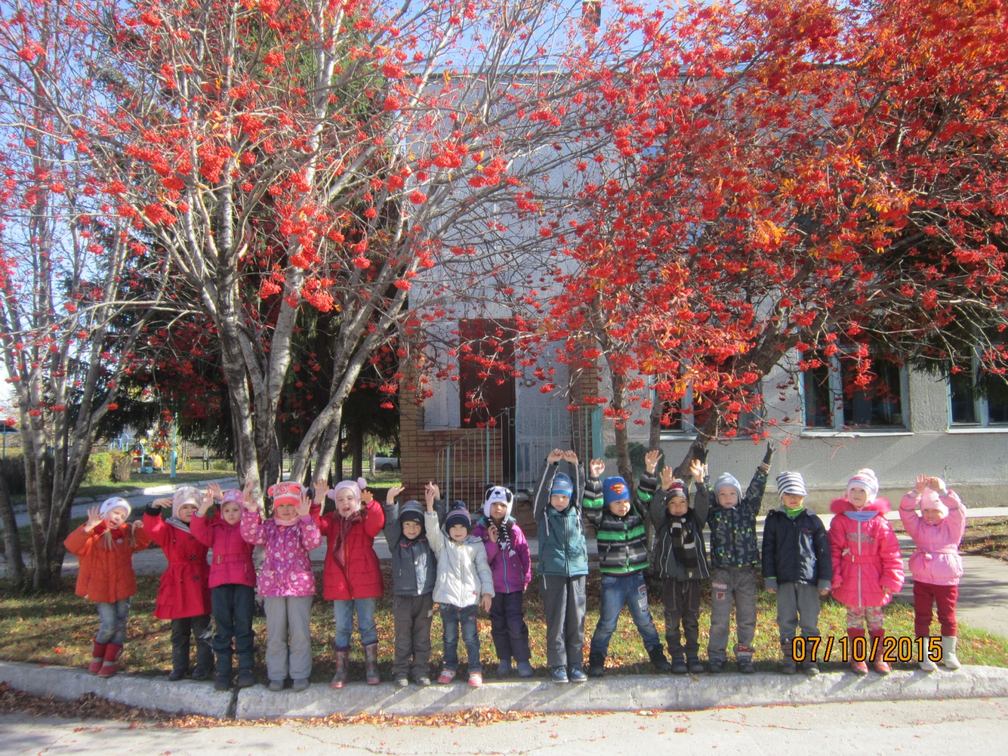
Экологический паспорт группы «Теремок»

Slide 2
Цель: Формирование у дошкольников экологического сознания и экологической культуры
Задачи: 1) Обогащать детей знаниями о природе, её многообразии, целостности живого организма, его потребностях, отличительных особенностях.
2) Развитие у детей дошкольного возраста экологических представлений, знаний о ценности природы и правилах поведения в них.
3) Формировать умения разнообразной деятельности в природе и стимулировать экологически-ориентированное взаимодействие с её объектами.
4) Формировать способность сосредоточивать внимание на предметах ближайшего окружения и навыки наблюдения за природными сезонными изменениями. Вырабатывать умения выявлять простейшие причинно-следственные связи, находить оптимальное решение различных по степени сложности экологических ситуаций.

Slide 3
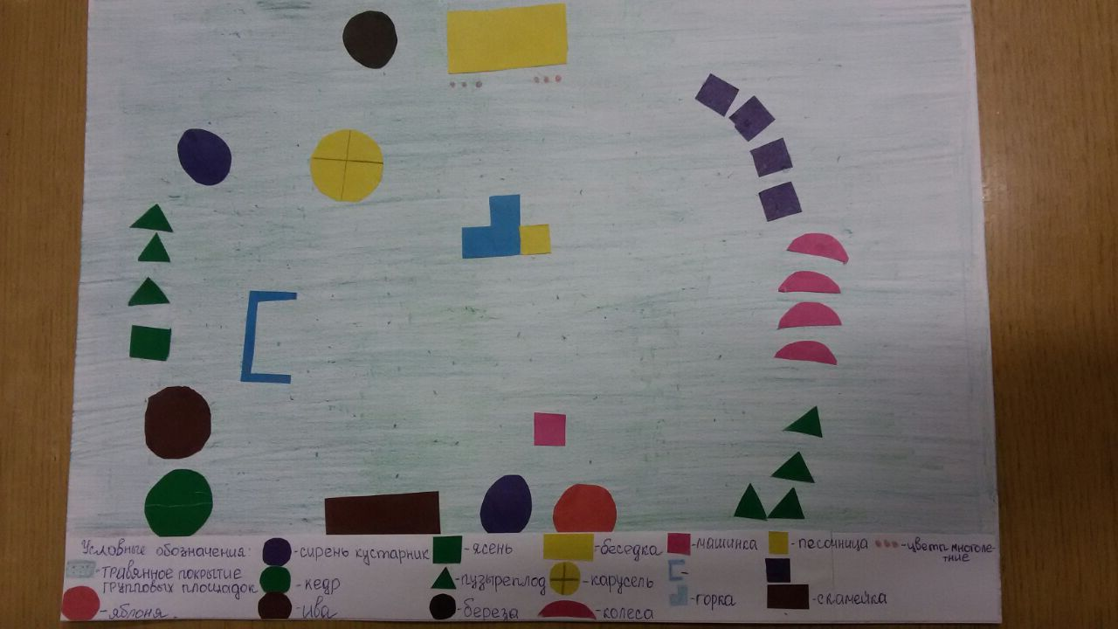
План участка
Условные обозначения и фото

Slide 4
Деревья
Деревья делятся по виду Листьев на хвойные и широколиственные.
Хвойные отличаются обычно жёсткими, по большей части вечнозелёными, игловидными или чешуйчатыми листьями, называемыми хвоей, образуют шишки. К этой группе относятся, например, сосны, ели, пихты, лиственницы, и т.д.
Широколиственные деревья имеют широкие и плоские листья — у которых толщина значительно меньше длины и ширины, обычно опадающие раз в сезон. Широколиственные (или просто лиственные) деревья обычно цветут и плодоносят. К этой группе относятся клёны, буки, ясени, эвкалипты и т. д.
Листопадные деревья имеют чёткую смену лиственного покрова: все листья на дереве теряют зелёную окраску и опадают, некоторое время (зимой) дерево стоит без листьев, потом (весной) из почек вырастают новые листья.
Вечнозелёные деревья не имеют чёткой смены лиственного покрова: листва находится на дереве в любой момент года, и смена листьев происходит постепенно, в течение всей жизни дерева.

Slide 5
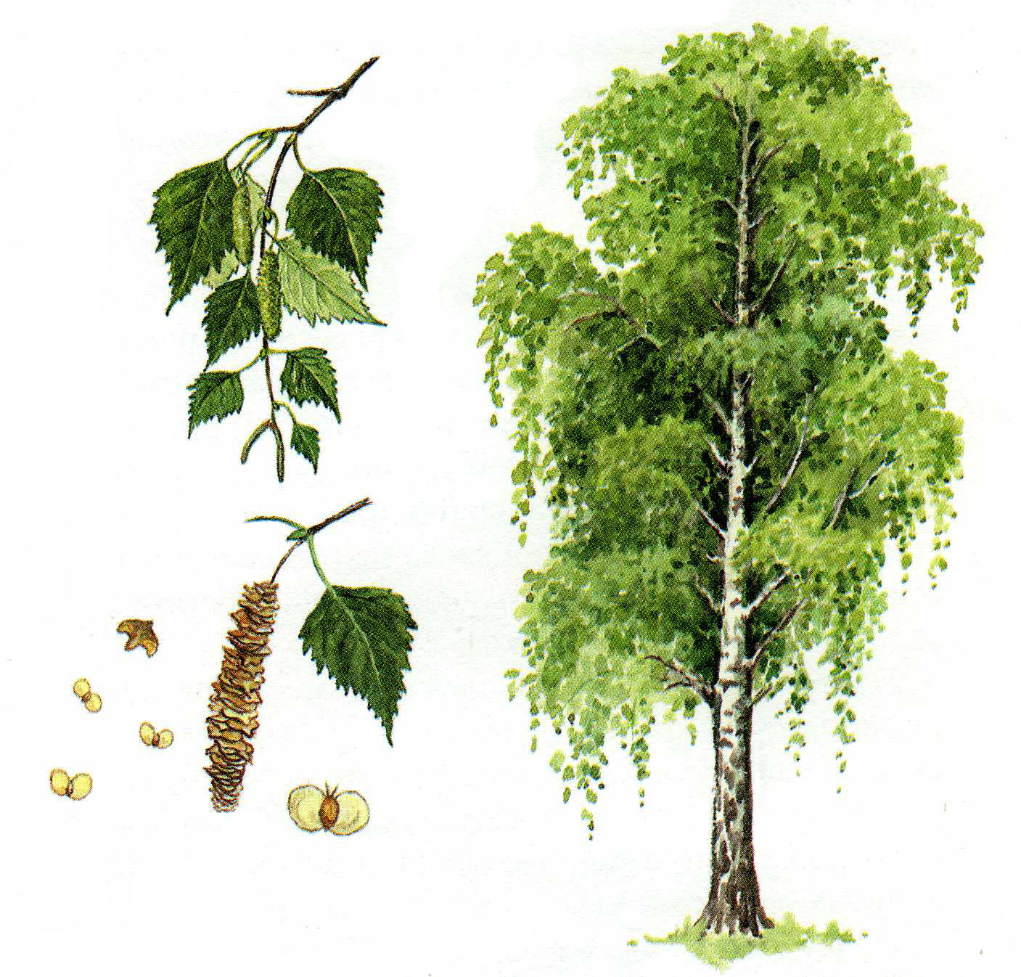
Берёза. Большинство видов берёз — деревья высотой 30—45 м, с обхватом ствола до 120—150 см, Берёза растёт медленно только в первые годы. Потом, наоборот, начинает расти быстро, и это обеспечивает ей победу над конкурирующей травянистой растительностью. В давние времена, когда ещё не было бумаги, умельцы особым образом выделывали верхний слой коры - бересту, чтобы на ней можно было писать. Древесина дерева и сейчас служит для изготовления мебели, листья и почки служат в лекарственных целях березовый сок не только вкусен, но и полезен, а из других тонких веток получаются отличные веники для бани.

Slide 6
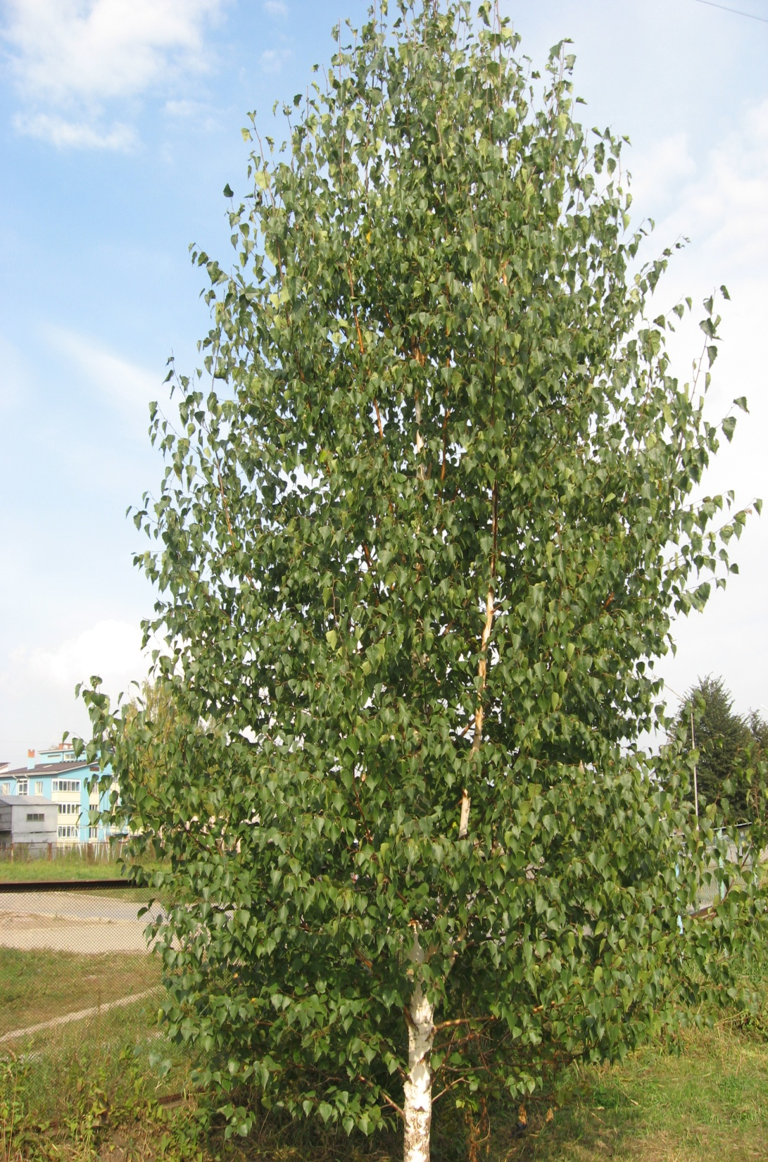
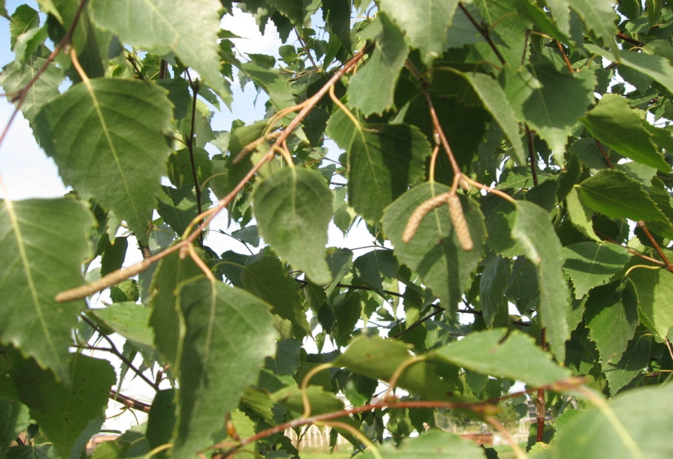
И. Наумов У задумчивой березки На ветвях висят сережки. Ты, березка, не грусти, Почки в листья распусти.

Slide 7
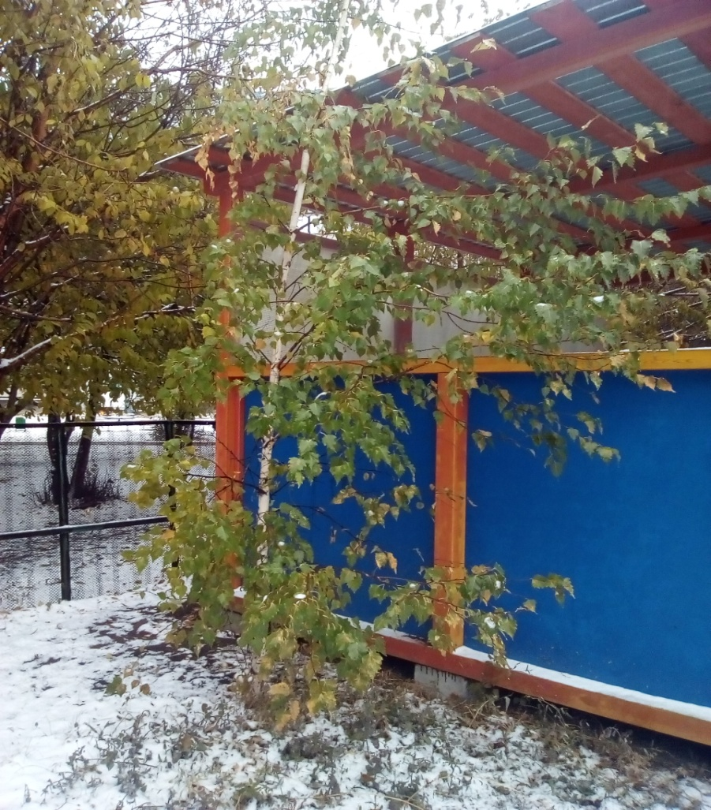
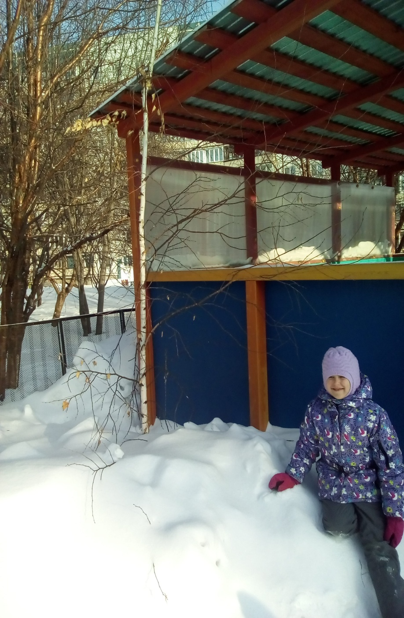
В снегу стоит берёзка. Напудрена причёска! Затейливые банты! На бантах бриллианты! Уложен каждый локон! Любуемся из окон, Как в инее морозном Берёзка грациозна! Наряд богат и светел! Январь её отметил - Назначил первой самой Своей придворной дамой!
А. Гришин Вся в серёжках. Не боится Вьюги и мороза. Белоствольная царица- Русская береза

Slide 8
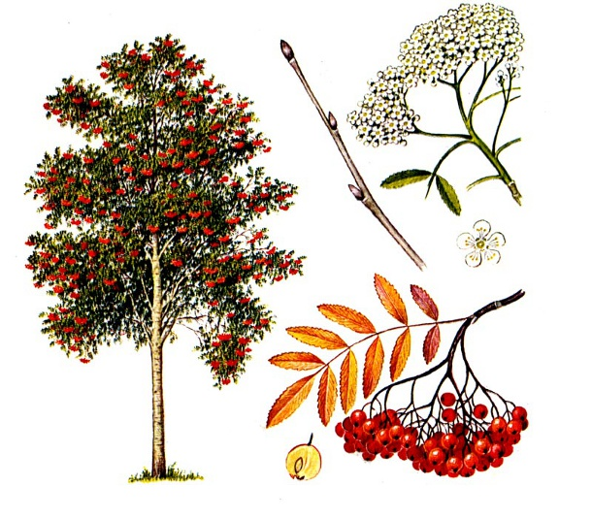
Рябина. Рябина обыкновенная - небольшое дерево из семейства розоцветных высотой до 10 (редко 15 и даже 20) м, с ажурной кроной и серой гладкой корой. Листья очередные, крупные, непарноперистые. Все рябины достаточно холодоустойчивы. Они любят открытые солнечные места. Но могут мириться и с полутенью. Специальная обрезка не требуется. Вы можете лишь по желанию формировать крону рябины. Лучше всего производить обрезку ранней весной, до того как рябина выйдет из периода зимнего покоя и тронется в рост. Размножаются рябины семенами весной.

Slide 9
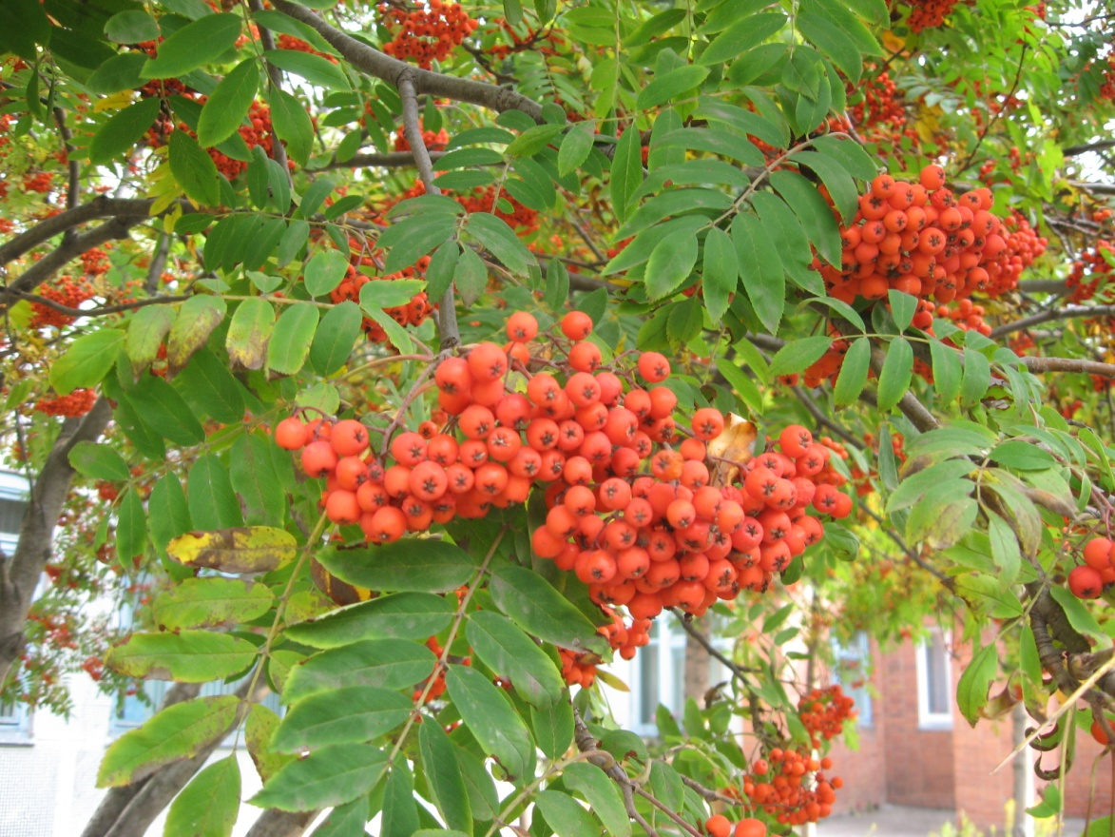
.
Н. Меркушова Я по парку погуляла, Где заря растёт узнала. Поглядела вверх - она Сразу стала мне видна! Ярко ягодки горят, На меня они глядят! Что за чудная картина?- Это дерево - рябина!
Загадки
Я смотрю в свое окно, Вижу дерево одно. Гроздья красные висят, Птички скушать их хотят. (Рябина)
И. Токмакова Красненькую ягодку Мне дала рябина. Думал я, что сладкую, А она как хина. Толи эта ягодка Просто недозрела, Толь рябина хитрая Подшутить хотела?
Много ягодок – огней Будет осенью на ней. И подарит для Марины Бусы красная ...(Рябина)

Slide 10
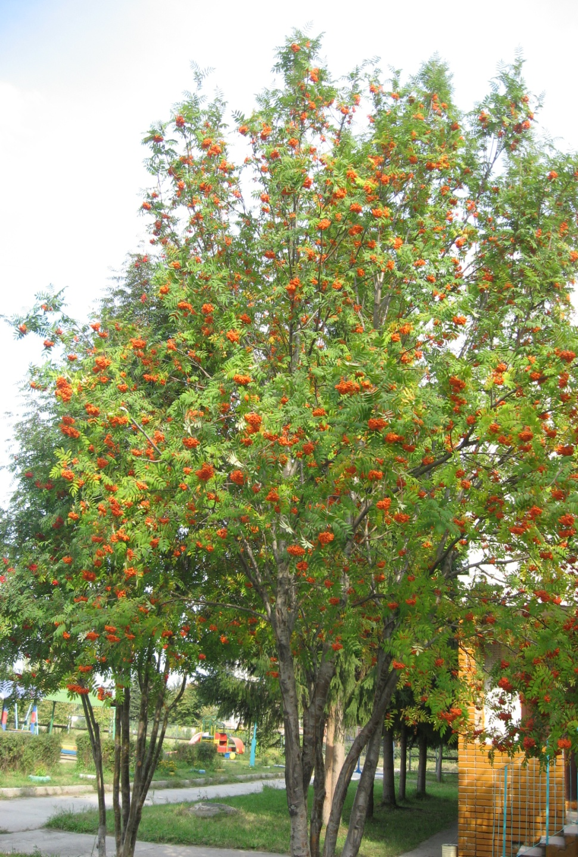
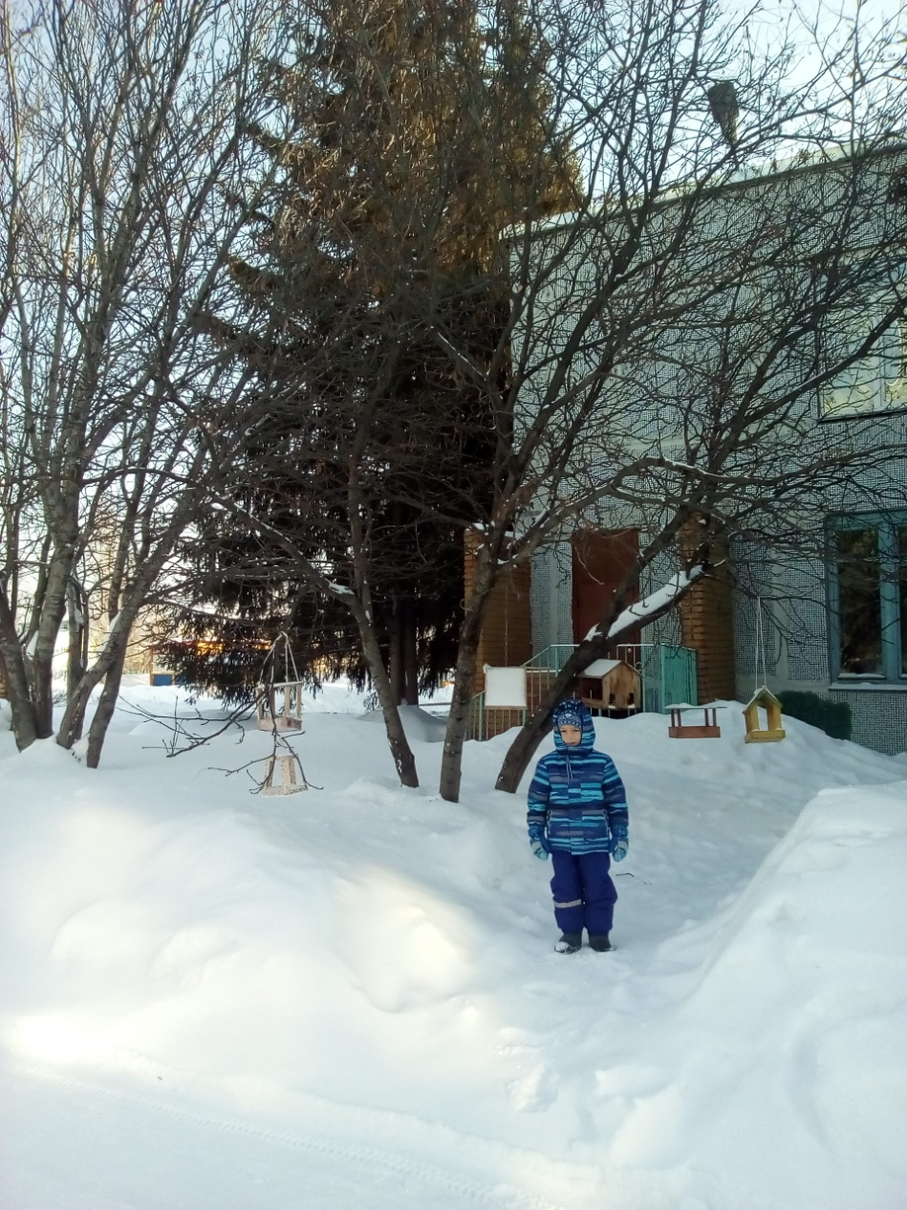
.

Slide 11
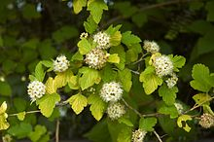
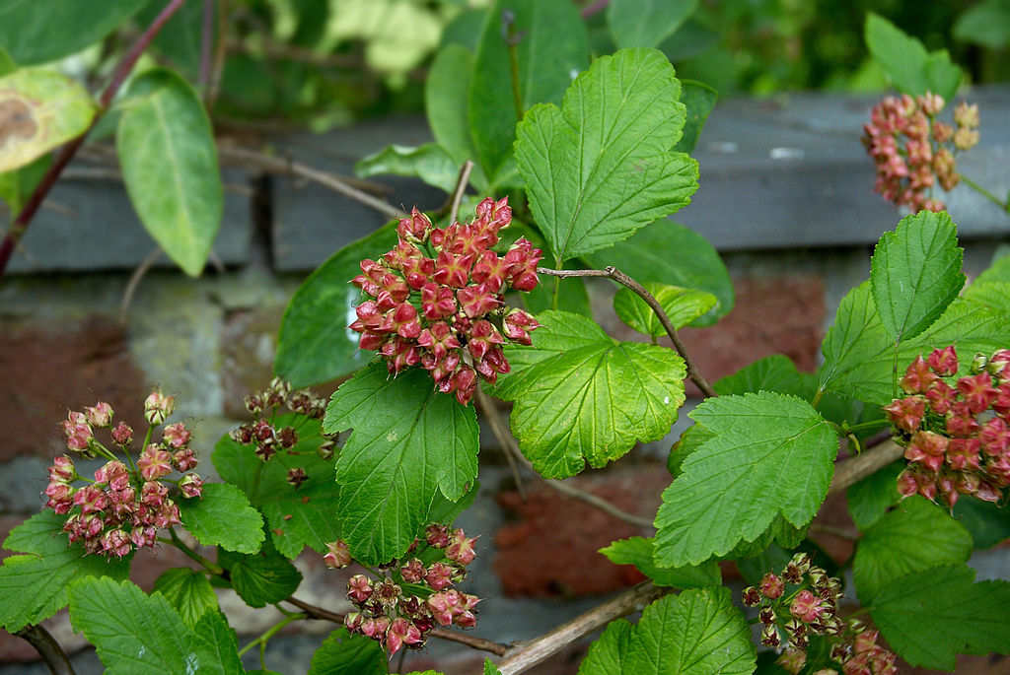
Пузыреплодник
Кустарник высотой до 1,5—3 м. Ветви поникающие.
Кора коричневая или буроватая с возрастом отслаивающаяся. От почек вниз по побегу идут хорошо заметные рёбра. Почки продолговато-яйцевидные, бурые, длиной 4—6 мм.
Сердцевина широкая, бурая; древесина белая.
Листья округлые диаметром 4 см.
Цветки белые или розовые собраны в выпуклые щитковидные соцветия.
Цветёт в июне-июле.
Плоды из 3-4 вздутых листовок созревают в начале осени. .

Slide 12
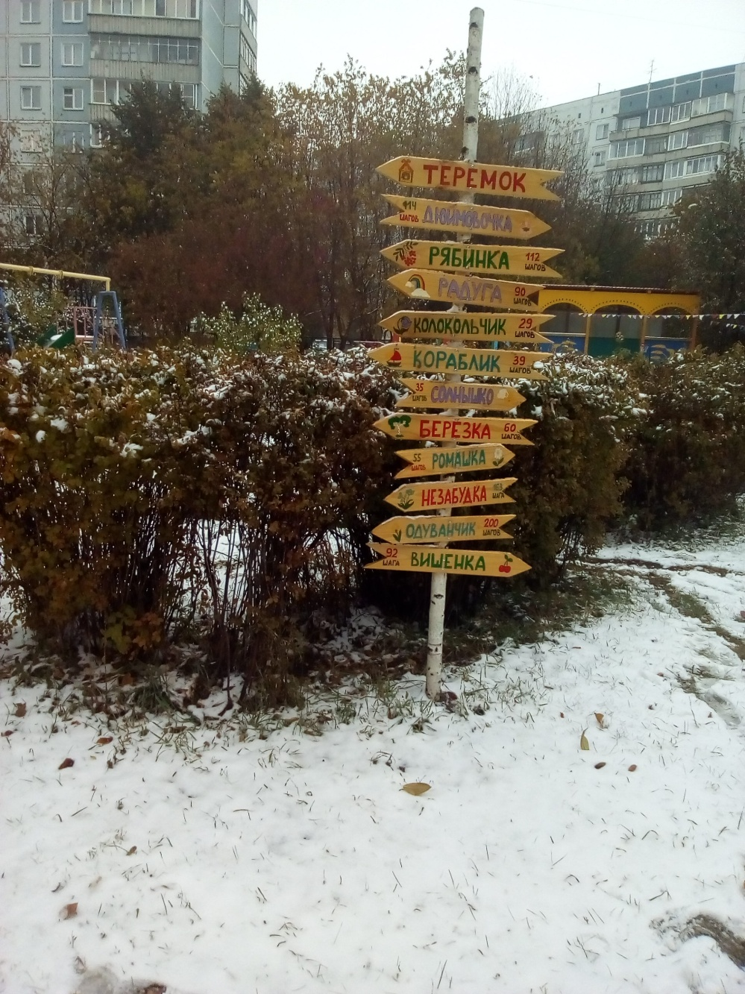

Slide 13
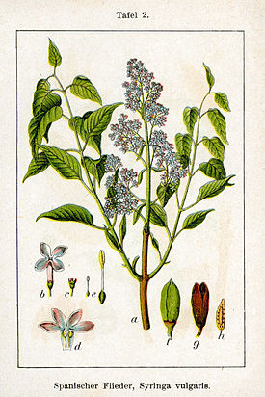
Сирень Род включает от 22 до 36 видов. Почти все виды в естественных условиях произрастают в горных районах различных регионов Евразии. Многие виды издавна применяются в озеленении. Сорта различаются по окраске, форме и размеру цветков, срокам цветения, высоте и габитусу кустов и т. д. Листья супротивные, обыкновенно цельные, реже перисто-раздельные, опадающие на зиму. Цветки белые, лиловые или розовые, расположены в метёлках на концах ветвей. Чашечка маленькая, короткая, колокольчатая о четырёх зубчиках. Венчик обыкновенно с длинной цилиндрической трубкой. Плод — сухая двустворчатая коробочка.

Slide 14
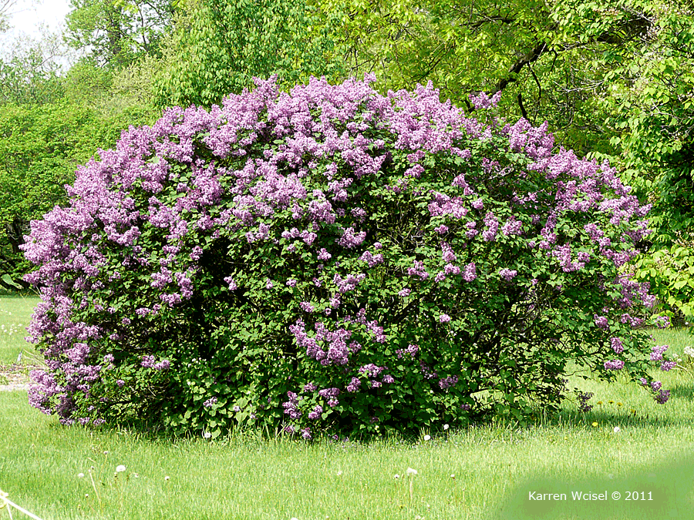
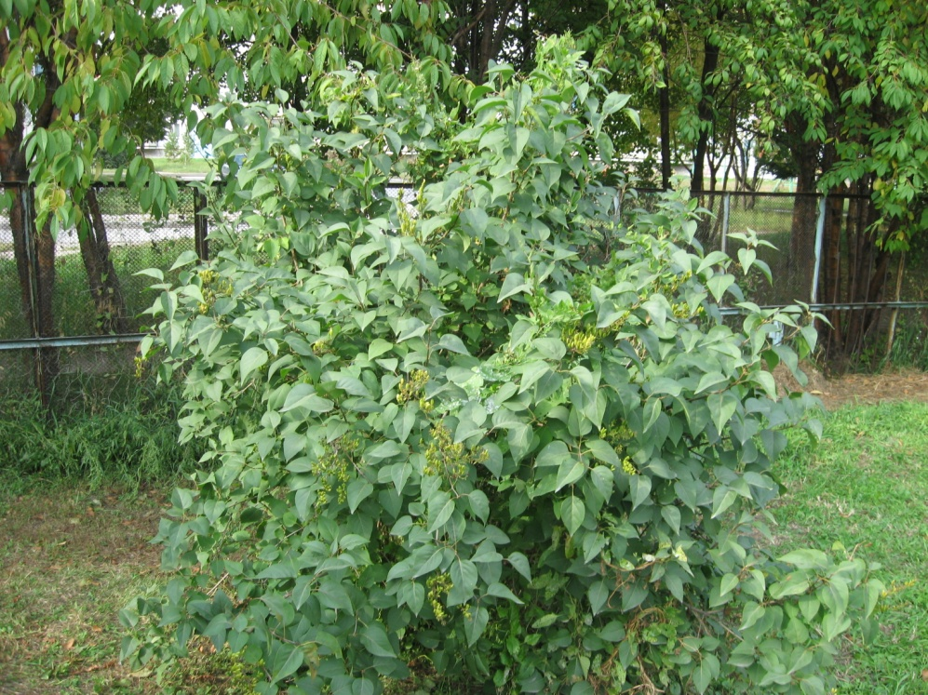
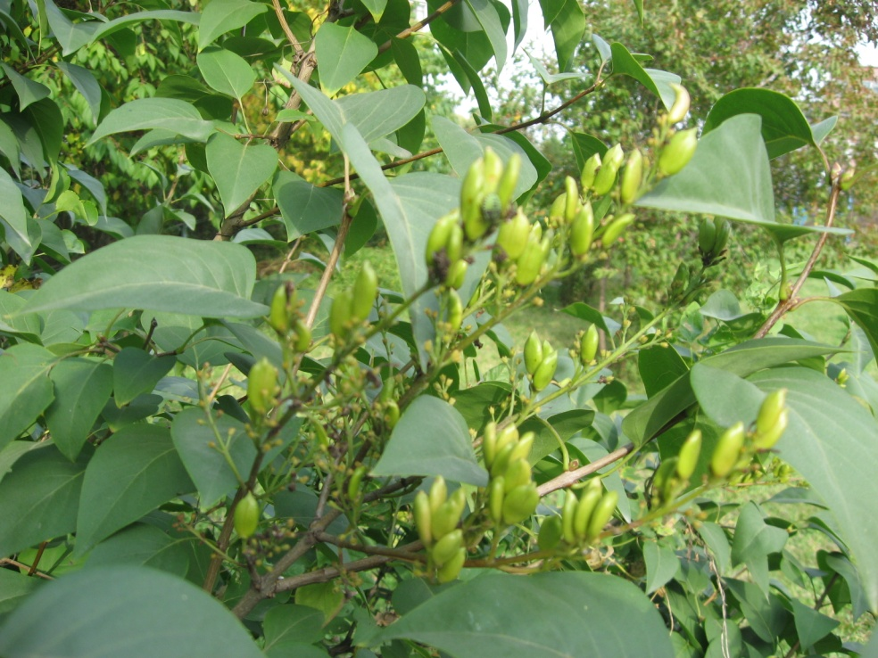
Сирень
Прогремела гроза, прошумела,
Затухая, грохочет вдали.
Золотые лучи словно стрелы,
Сквозь клокастые тучи прошли..
. Воздух полон прохлады и тени,
Встала радуга светлым венцом,
И тяжелые грозди сирени
Наклонились над нашим крыльцом.

Slide 15
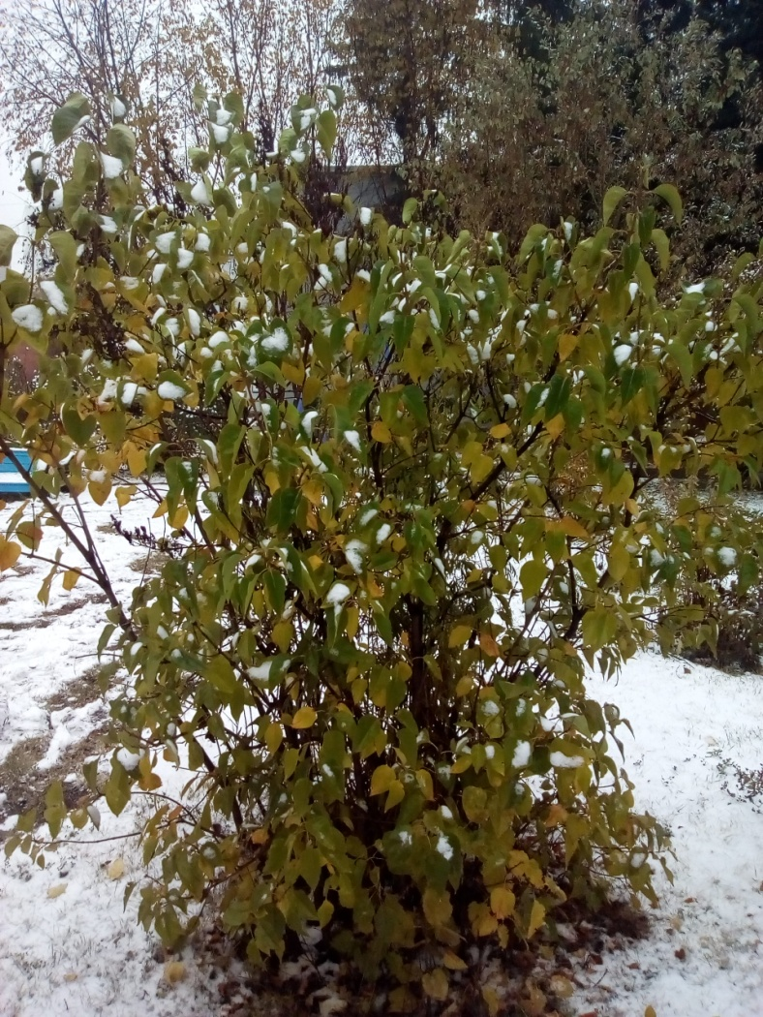
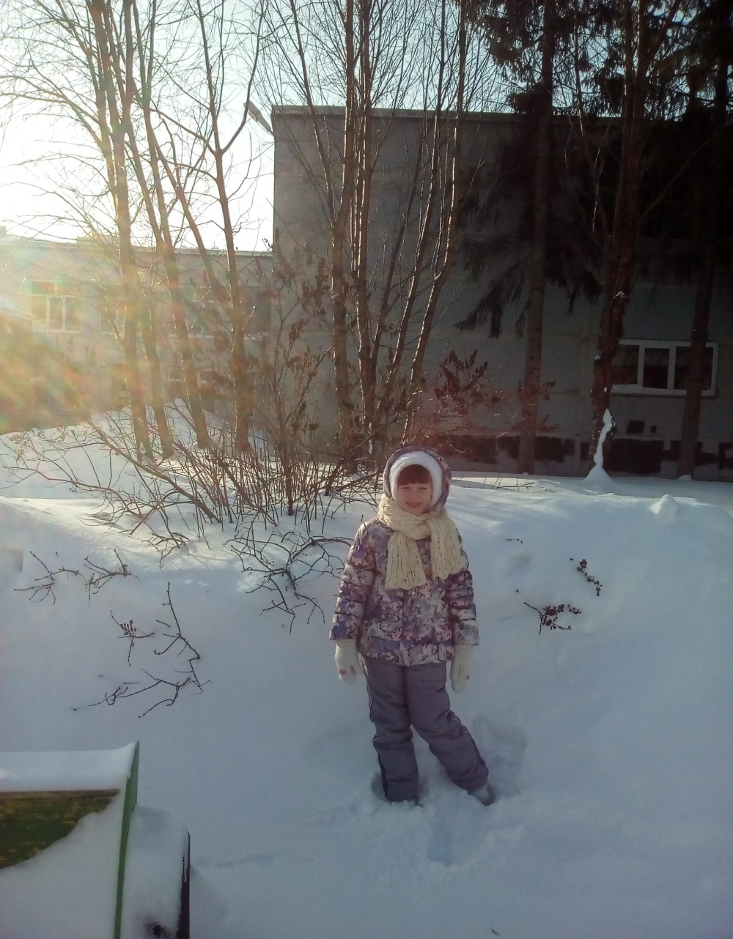
По утру, на заре, По росистой траве Я пойду свежим утром дышать, И в душистую тень, Где теснится сирень, Я пойду свое счастье искать. В жизни счастье одно Мне найти суждено, И то счастье в сирени живет; На зеленых ветвях, На душистых кистях Мое бедное счастье цветет... Е.Бекетова

Slide 16
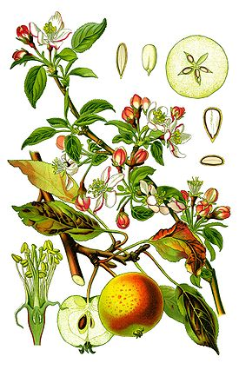
Я́блоня
Род Листопадных деревьев и кустарников семейства Розовые с шаровидными сладкими или кисло-сладкими плодами.
Род относится к трибе Яблоневые подсемейства Сливовые
Наиболее распространены: яблоня домашняя, или культурная к которой относится
Многие виды яблони выращивают в качестве декоративных растений в садах и парках, используют в полезащитном лесоразведении. Все виды — хорошие медоносы. Древесина у яблони плотная, крепкая, легко режется и хорошо полируется; пригодна для токарных и столярных изделий, мелких поделок.

Slide 17
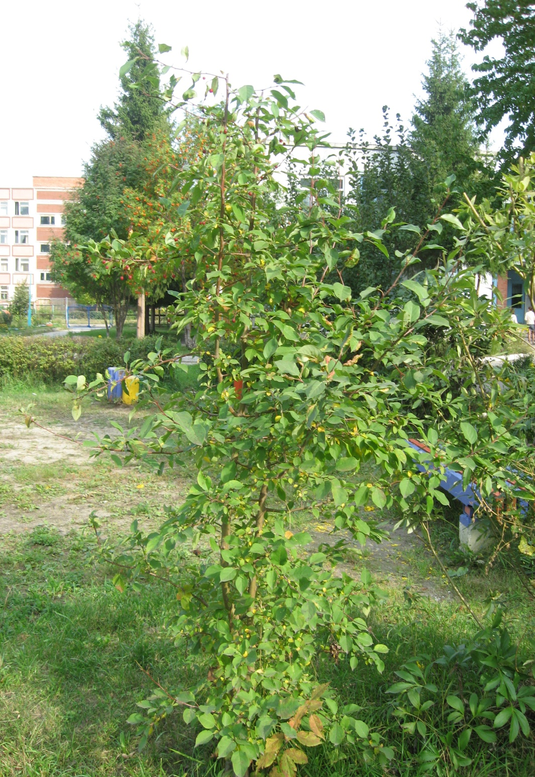
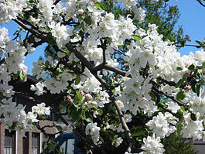
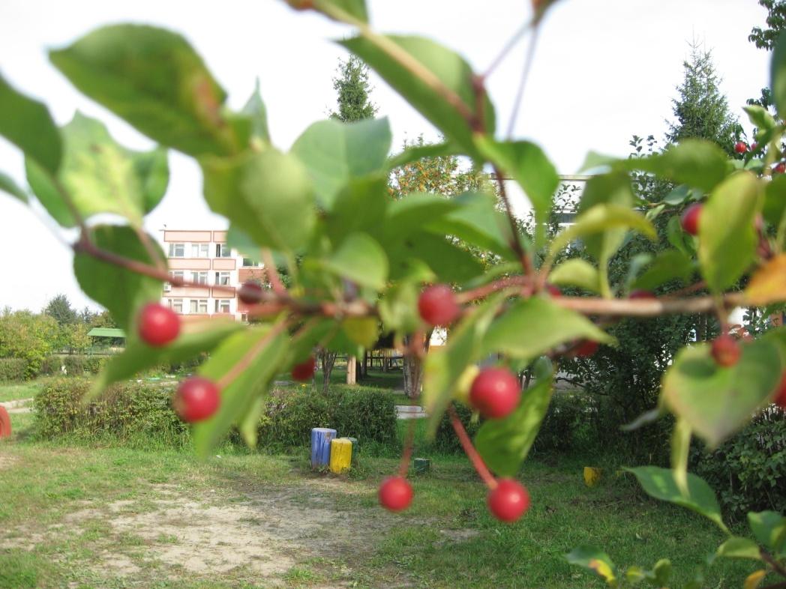

Slide 18
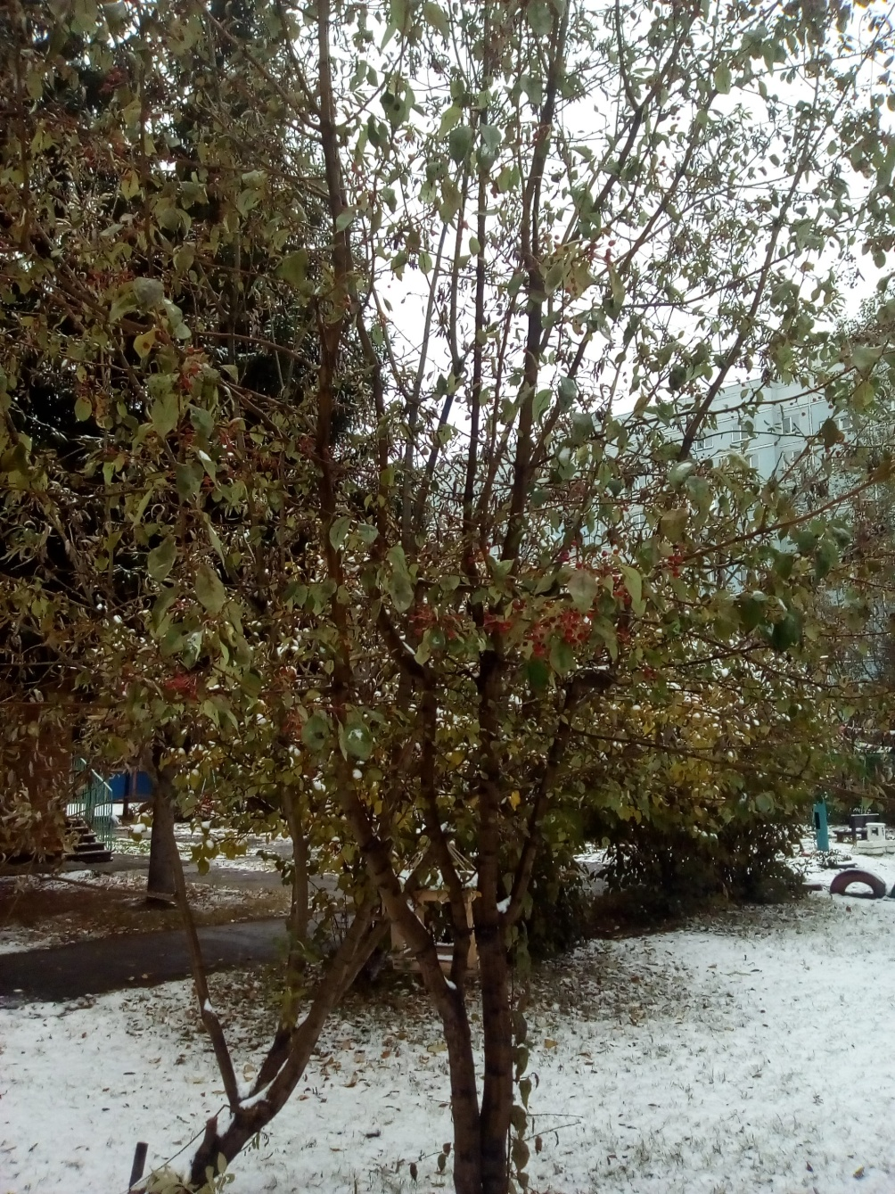
У нас в саду под домом,
Яблони красавицы растут.
Осенью и летом,
Щедрый урожай они дают.
На веточках плоды висят,
Среди листвы зеленой прочно,
И витамины в себе хранят,
Уж это дети знайте точно!
Мякоть сочна и ароматна,
Кисла, или сладка на вкус,
Вся разница от сорта,
Но их ведь много - это плюс!
Чтоб болезни и простуды,
Не явились в гости к вам,
Ешьте яблоки и фрукты,
Без напоминанья мам,
Весной зайдите в яблоневый сад,
И вы увидите красивые цветы,
Вдохните чудный аромат,
И станут явью заветные мечты!

Slide 19
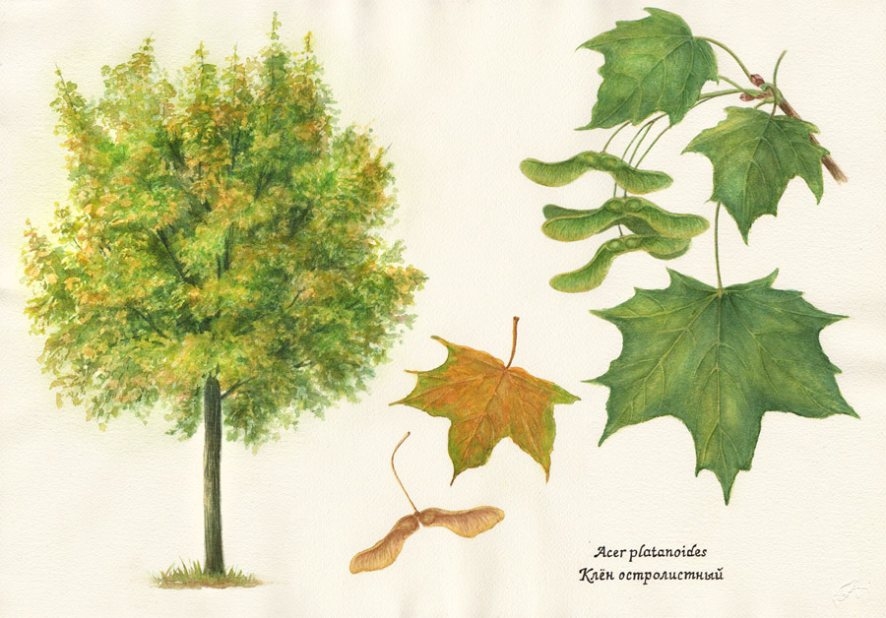
Клён.
Большинство видов клёна представляют собой деревья 10—40 м высотой, но среди них встречаются и кустарники 5—10 м высотой с рядом небольших веток, растущих от основания ствола.
Листья супротивные, у большинства видов дланевидные.
Цветок клёна остролистного с нектарным кольцом
Цветки с пятью симметрично-расположенными лепестками, собраны в кисть, щиток или зонтик. Завязь расположена выше и имеет два плодолистика, чьи крылышки вытягиваются из цветка — по этому признаку легко определить, какой цветок является женским.
Клёны цветут в конце зимы или ранней весной, у большинства видов сразу после появления листьев, а у некоторых и до. Цветки зелёные, жёлтые, оранжевые или красные, и хотя каждый из них очень мал, при цветении некоторых видов у человека издалека возникает ощущение полностью цветущего дерева.

Slide 20
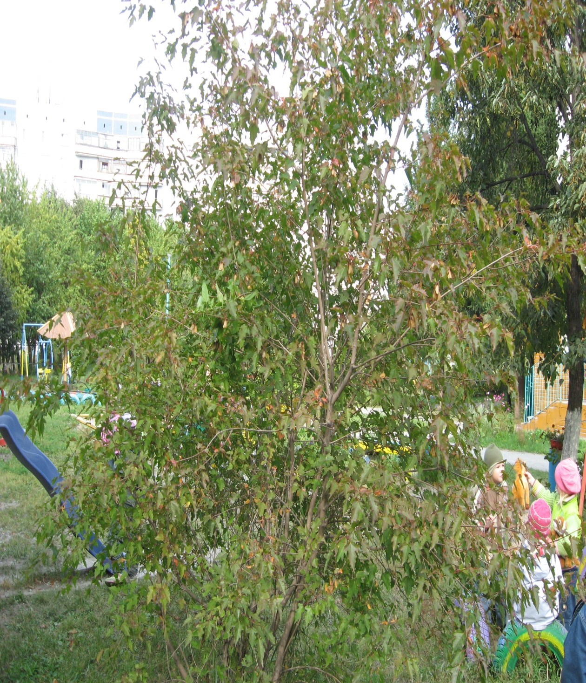
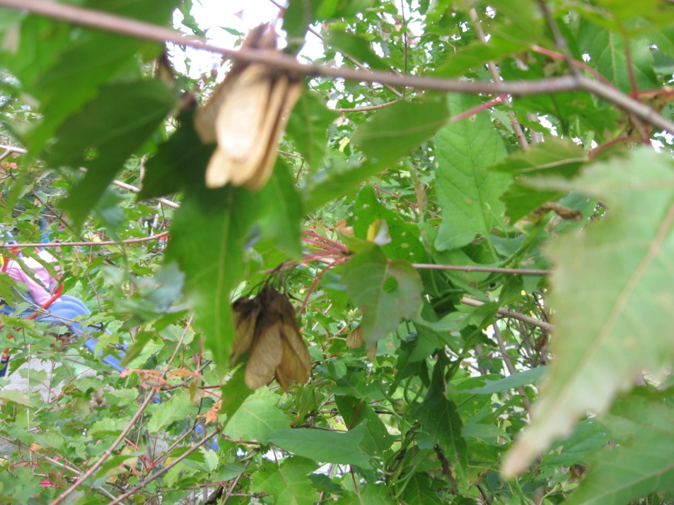

Slide 21
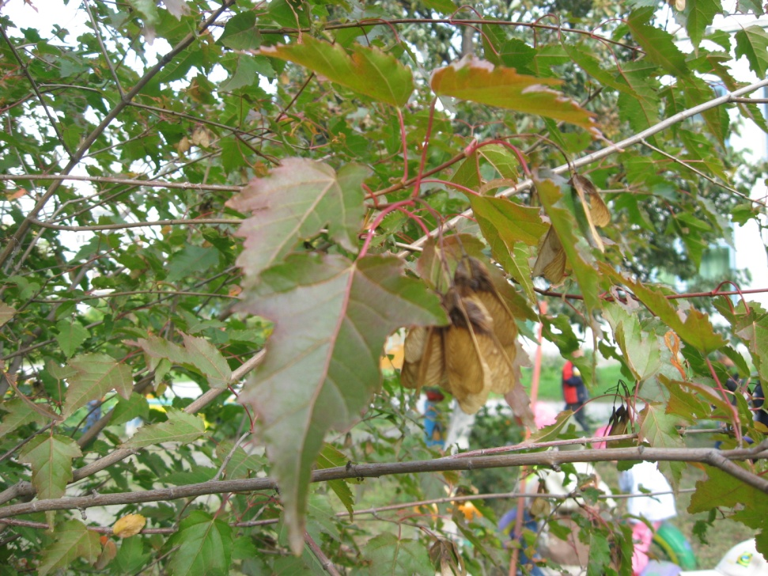
Т. Лило Сколько листиков у клёна? Листьев новеньких – зелёных? Сколько будет золотистых?.. Кто-нибудь считает листья?! Много их, остроконечных, Клён теряет так беспечно! Чтобы не было урона, Для учёта листьев клёна Пригласим… Кого ж ещё-то?! Ну конечно, Звездочёта!
Ю. Алешин Ствол стройный, тёмная кора, Всё лето был зелёным он. Пришла осенняя пора, Одел наряд пурпурный клен.

Slide 22
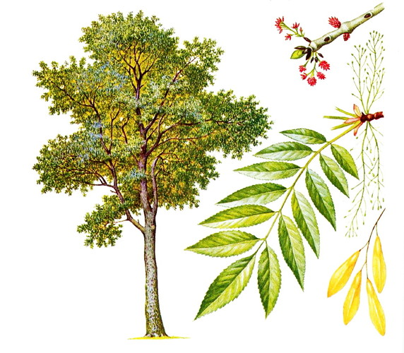
Ясень
Представители рода — деревья высотой 25—35 м (отдельные экземпляры до 60 м) и диаметром ствола до 1 м, с удлинённо-яйцевидной, высоко поднятой, широкоокруглой кроной и толстыми, редкими ветвями. Дугообразно изогнутые, толстые побеги направлены вверх. Кора пепельно-серая, гладкая, но в нижней части мелкотрещиноватая.
Корневая система мощная, без стержневого корня.
Почки чёрные, с мелкими крапинками, верхушечные крупнее боковых. Листья супротивные, неравноперистые, длиной до 40 см, состоят из 7—15 листочков. Листочки ланцетные, длиной 4—9 см, сидячие, с клиновидным цельнокрайним основанием, сверху голые, тёмно-зелёные, с вдавленной средней жилкой, снизу с выступающими беловатыми жилками.
Цветки тёмно-бурые или фиолетовые, собраны сжатыми, пучковидными метёлками на безлистных веточках, ветроопыляемые.

Slide 23
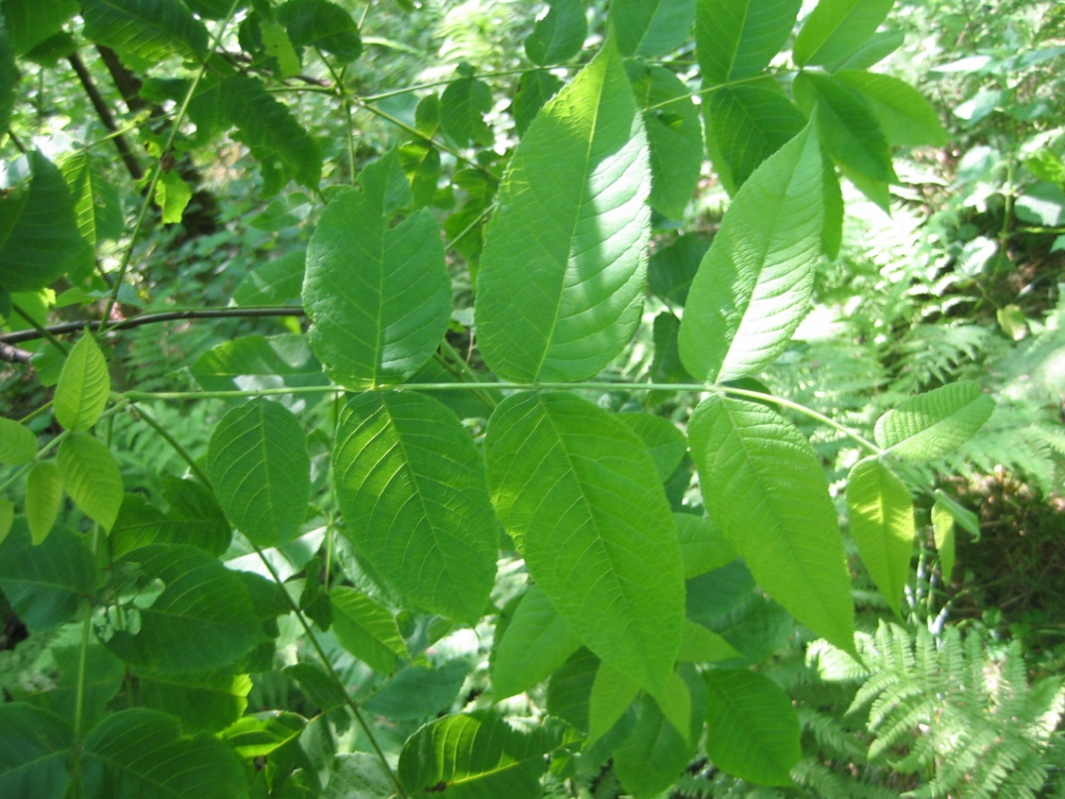
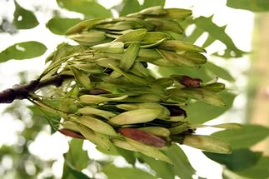
Ясень.
Горюет ясень: - Осень! Мы листья скоро сбросим! - Ах, ясень-ясенёк, Далёко тот денёк!
Ещё ты покрасуйся, В моё окно посуйся, Потешь меня, утешь! Ты так ветвист и свеж!.

Slide 24
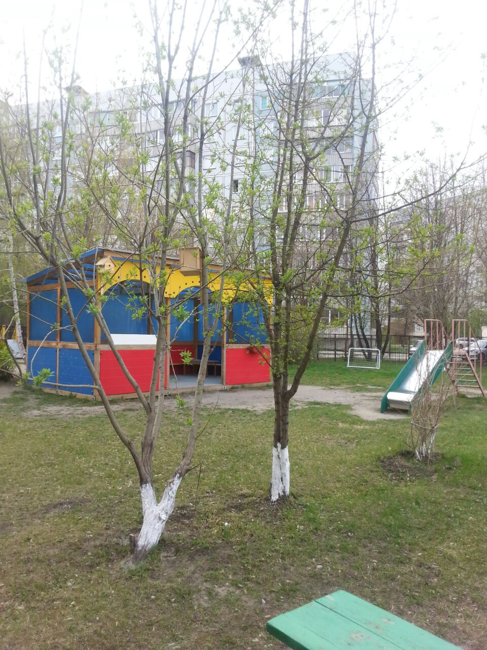
Ясень.
Сегодня старый ясень сам не свой, - Как будто страшный сон его тревожит. Ветвями машет, шевелит листвой, А почему - никто сказать не может.
И листья лёгкие в раздоре меж собой, И ветви гнутые скрипят, друг с другом споря. Шумящий ясень чувствует прибой Воздушного невидимого моря.
Самуил Маршак

Slide 25
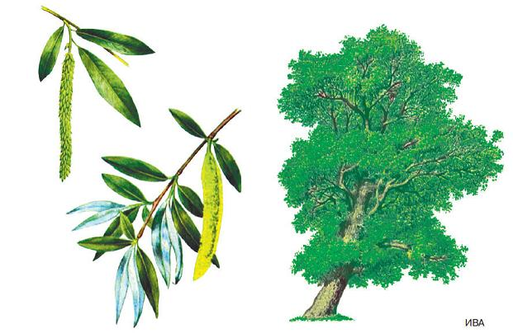
Ива .
Род древесных растений семейства Ивовые.
В русском языке по отношению к видам ивы используется также много других названий — ветла́, раки́та, лоза́, лози́на, ве́рба, тальник.
Очень распространённые и весьма известные в средней части России растения. Большинство видов ив любят влажность и селятся в сырых местах, в сухих же местах (на склонах песках и т. п.) и на болотах растут сравнительно немногие виды. Встречается ива и в лесах как подмесь к другим деревьям.
Внешний вид ив весьма разнообразен: есть между ними высокие деревья иногда довольно мелкие, приземистые, стелющиеся по земле в полярных же странах и на высоких горах, в нагорных областях, растут ещё более мелкие ивы-карлики, такие как весьма мелкие кустарнички, не выше 2,5 сантиметров, и не превышающие мхов, среди которых они растут.

Slide 26
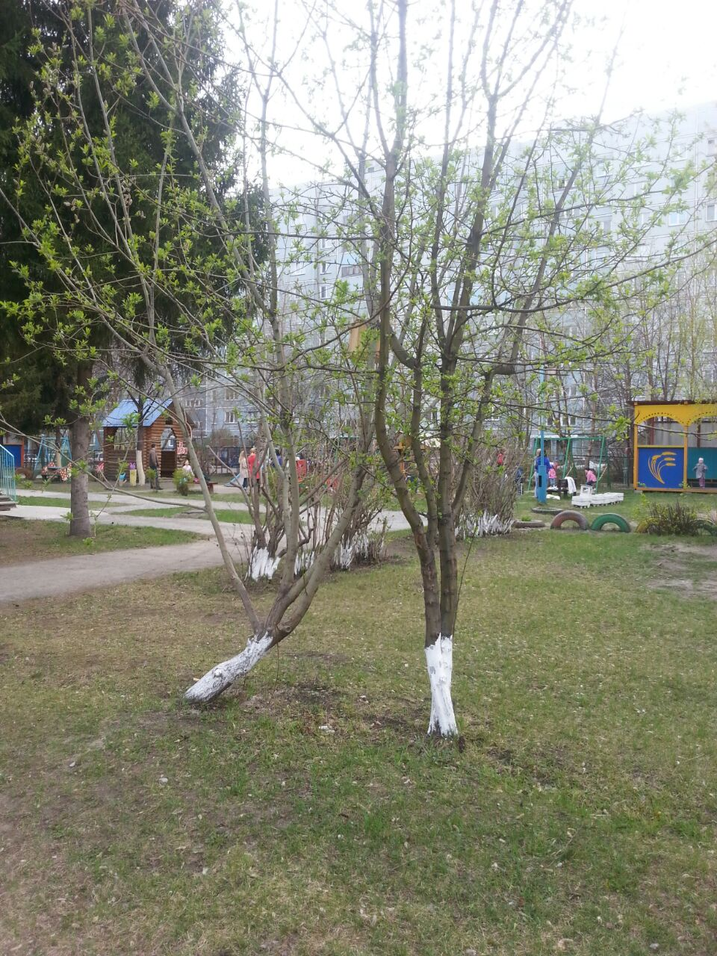
Н. Меркушова Ветки деревца - как руки, Серебристые листы. А из гибких, тонких прутьев Можно многое сплести: И диваны, и корзины, Стулья, кресла и гардины. И полезна, и красива Вечно плачущая ива.
А. Кулагина Ветер в городе гулял, Косы иве растрепал. Осень ленточку нашла, Косы иве заплела.
Ж. Синючкова В поймах рек, вблизи болот, У озёр она растёт. Без воды ей очень туго. Так и тянет их друг к другу. Козам корм, а пчёлам мёд Это дерево даёт. Помогает не на шутку От цинги и “от желудка”. У него печальный вид. Над водой склонясь стоит. И полезно, и красиво. Ну, а имя носит Ива.
Л. Слуцкая Нежная бормочет Ива: «Я немножечко плаксива, Но нельзя во всяком случае Называть меня плакучею!»

Slide 27
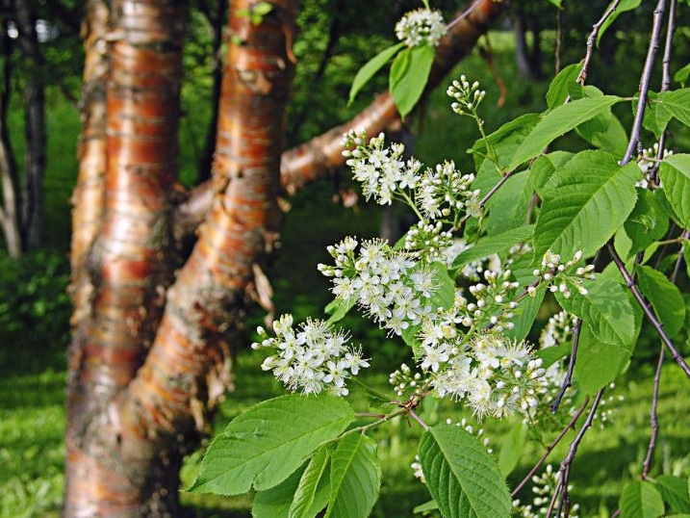
Черёмуха Маака
рода Слива семейства
Розовые
Другие русскоязычные названия — ви́шня железистая вишня железистолистная,
церапа́дус железистолистный, черёмуха медвежья. Среди местных жителей растение известно также как «медвежья ягода»
Растение названо в честь российского натуралиста Ричарда Карловича Маака.

Slide 28
